Slide 1
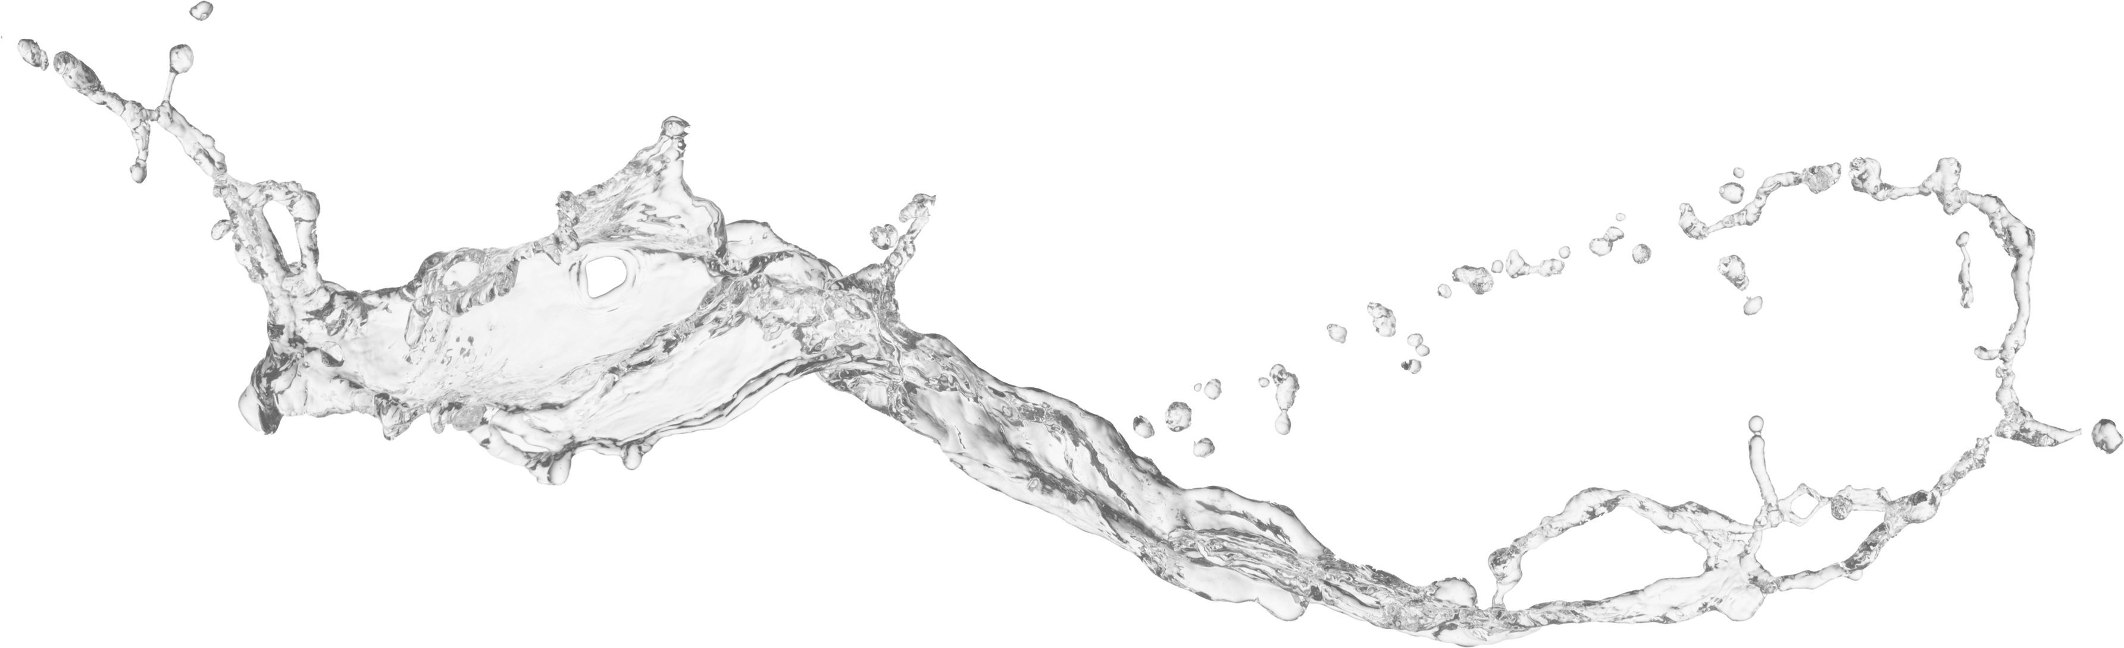

HYDROGEN COSMETICS

Slide 2

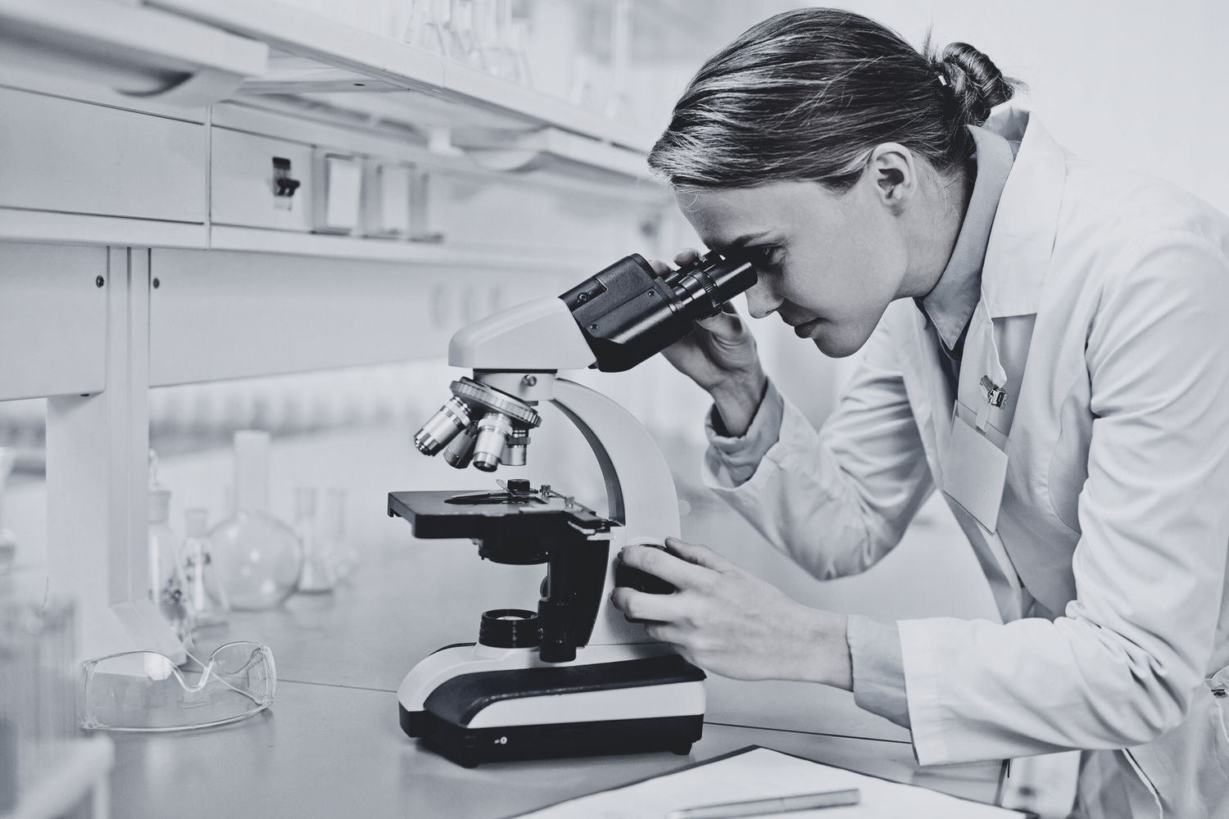
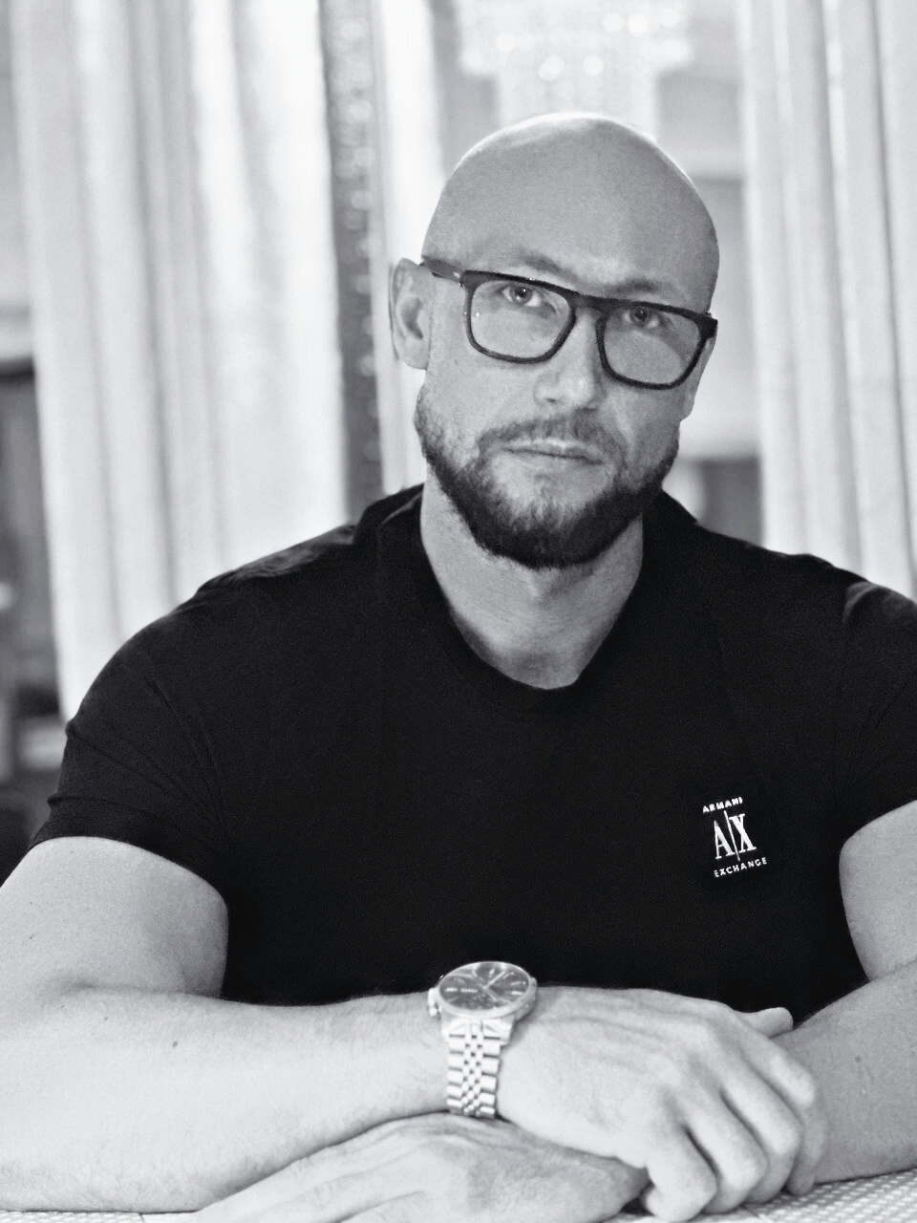
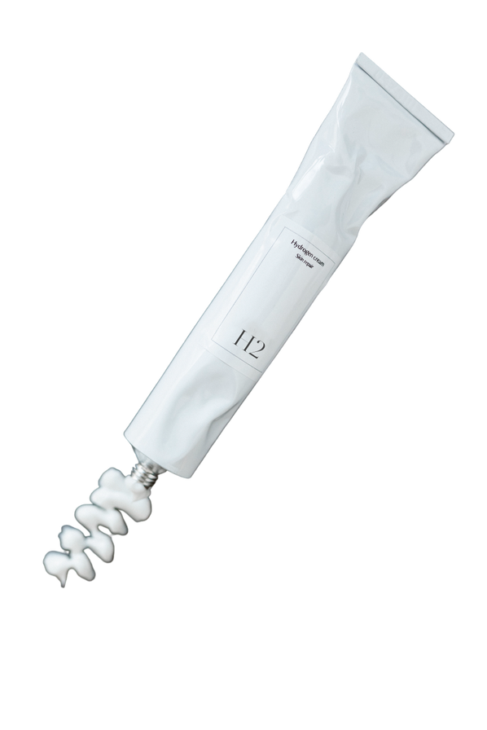
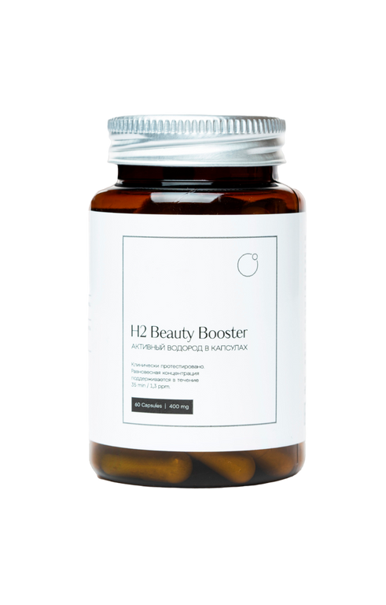
02
НАУЧНО-ПРОИЗВОДСТВЕННАЯ КОМПАНИЯ
H2
Производственные площадки в Сербии —г. Белград и Тверской области
Уникальные технологии производства продукции для здоровья и красоты.

Slide 3
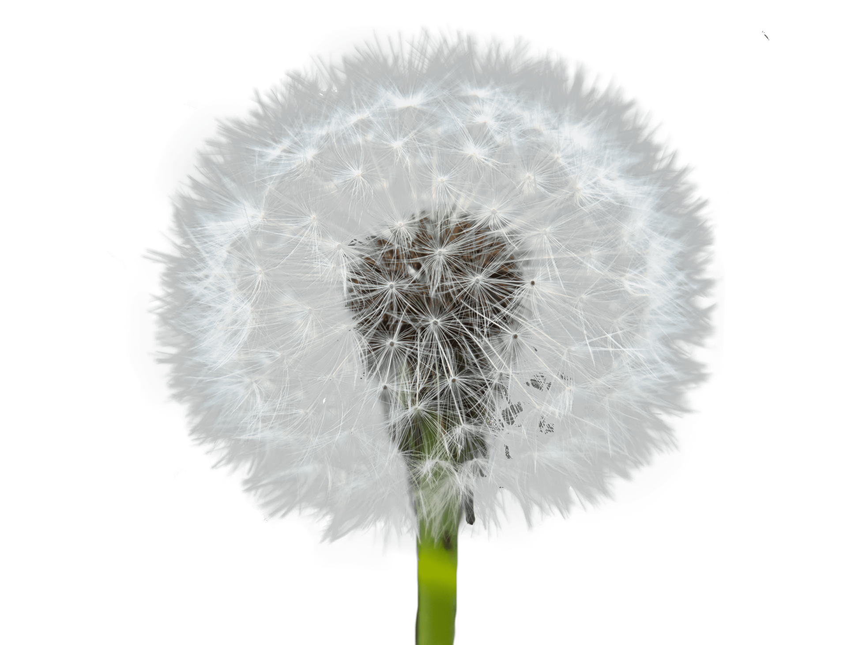
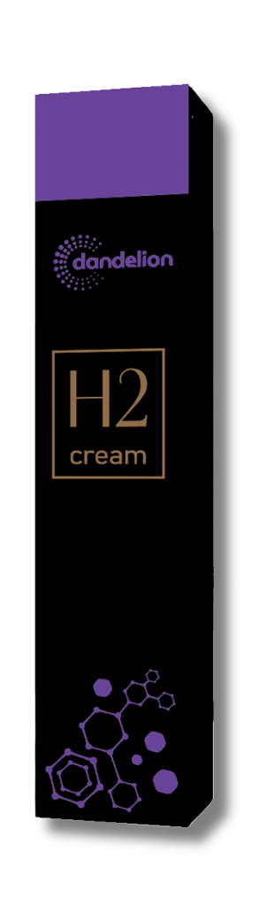
03
HYDROGEN COSMETICS
РЕВОЛЮЦИОННЫЙ ПРОДУКТ
в области красоты и здоровья
  1 500 эксперементов
  более 2-х лет работы команды

Slide 4
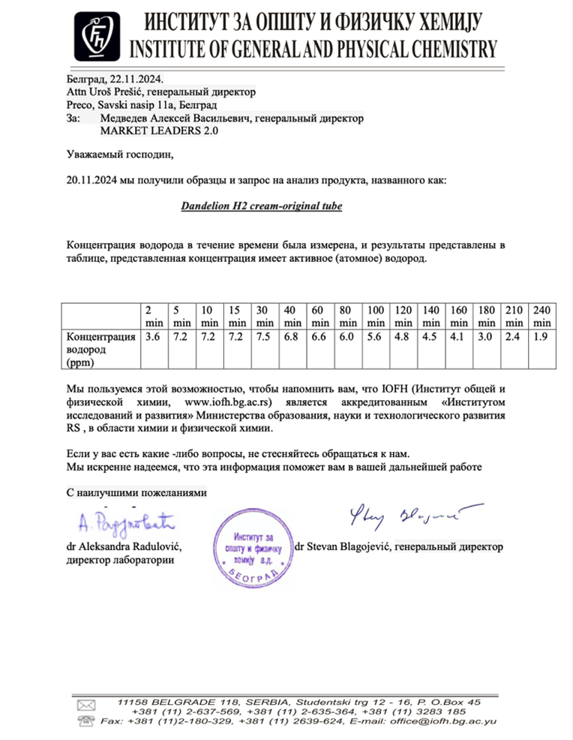


04
Какая концентрация водорода считается терапевтической?
Все, что выше 1 ppm
1 ppм = 1 пропромиля = 1 миллионная
Какая концентрация водорода в креме dandelion?
7,5 ppm
Согласно проведенных исследований в национальном институте Химии г. Белград.

Slide 5
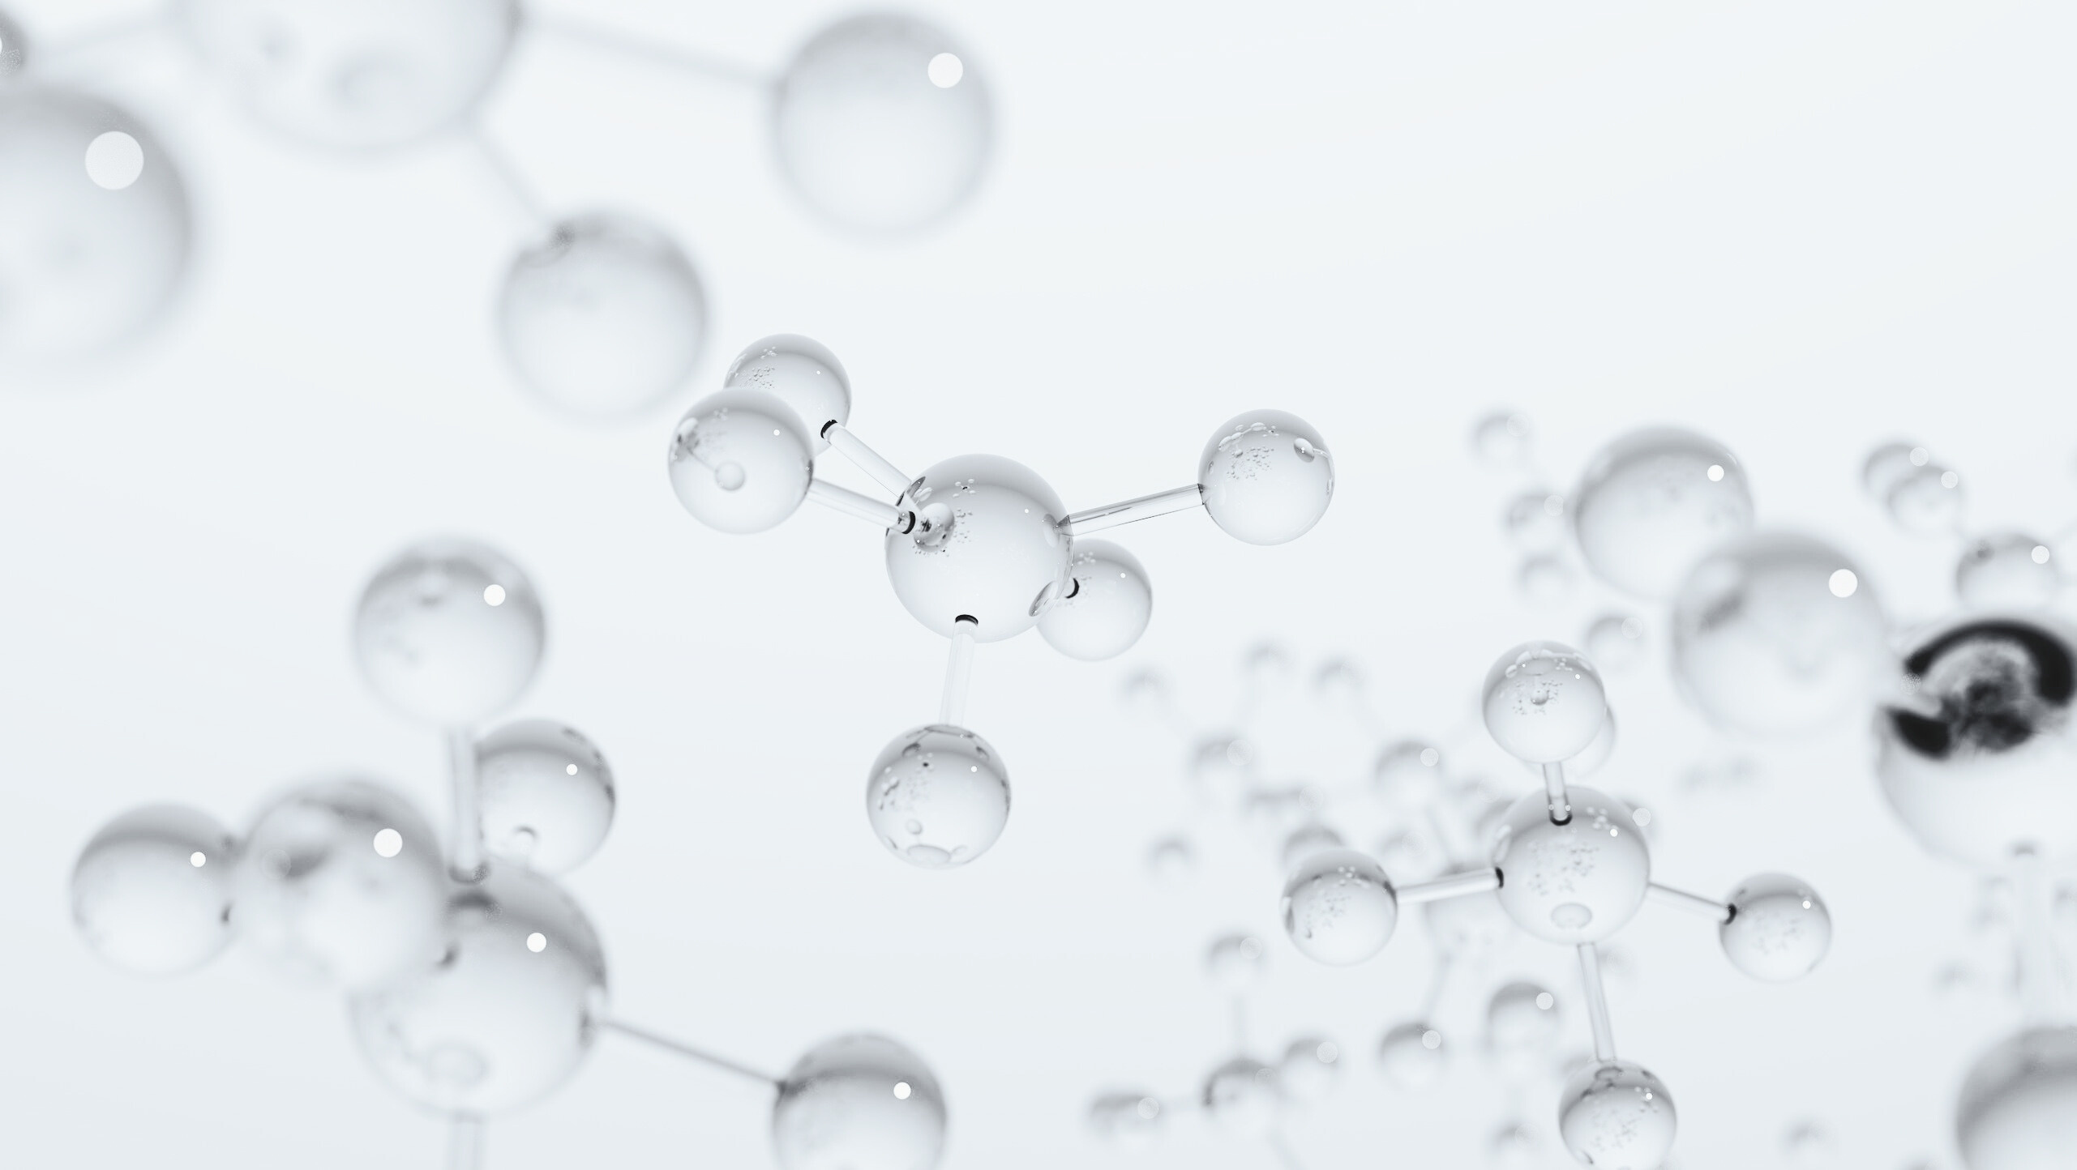
05
МЕХАНИЗМЫ РАБОТЫ МОЛЕКУЛЯРНОГО ВОДОРОДА

Slide 6
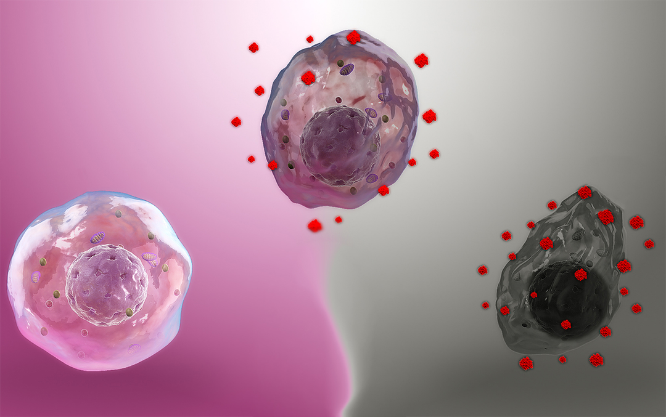

06
ОКИСЛИТЕЛЬНЫЙ СТРЕСС
В современном мире наша кожа и организм в целом подвергаются множеству вредных факторов, которые приводят к преждевременному старению и хроническим заболеваниям.
Одна из главных угроз — окислительный стресс.
Это процесс повреждения клеток и тканей активными формами кислорода (АФК) — свободными радикалами. Окислительный стресс происходит, когда антиоксидантная система организма не справляется со своими задачами.
Он является причиной обезвоживания и увядании кожи, появления морщин, потери тонуса и упругости кожи, а также старения организма в целом.

Slide 7
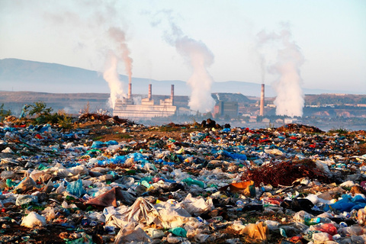
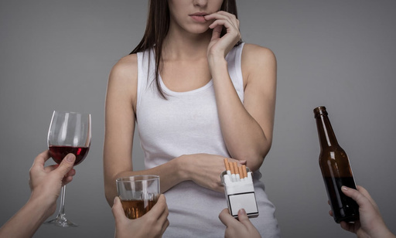
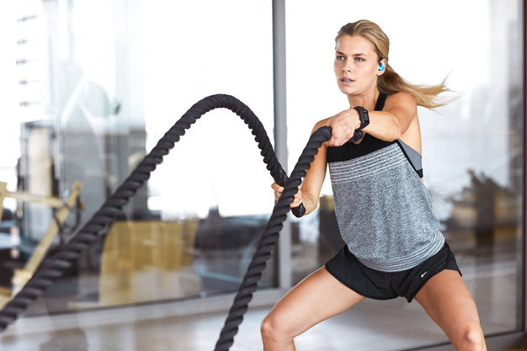
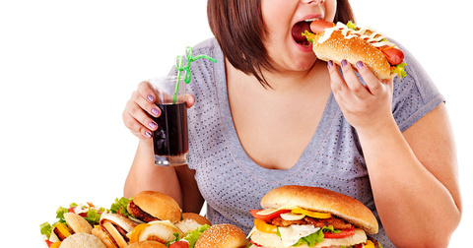
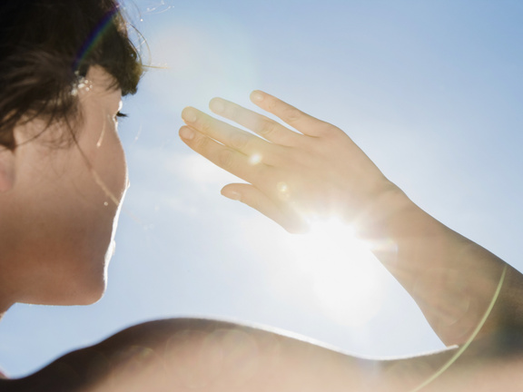
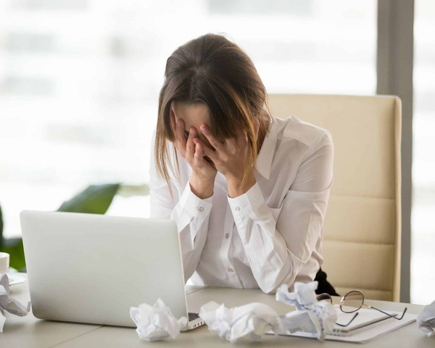
08
ОТКУДА БЕРУТСЯ СВОБОДНЫЕ РАДИКАЛЫ И ПОЧЕМУ НАСТУПАЕТ ПЕРЕИЗБЫТОК
Кислород является необходимым условием для жизни. Однако при определенных реакциях он преобразуется в свою активную форму (АФК). Когда АФК накапливается в организме, это приводит к повреждению клеточной ДНК, белков, липидов и гибели клеток.
Основные причины образования избыточного количества свободных радикалов:
Загрязненная экология
Вредные привычки
Изнурительные тренировки
Вредное питание
Ультрафиолетовые лучи
Стрессы и нервные срывы

Slide 8
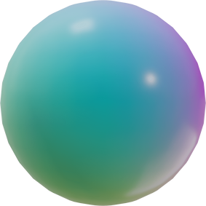
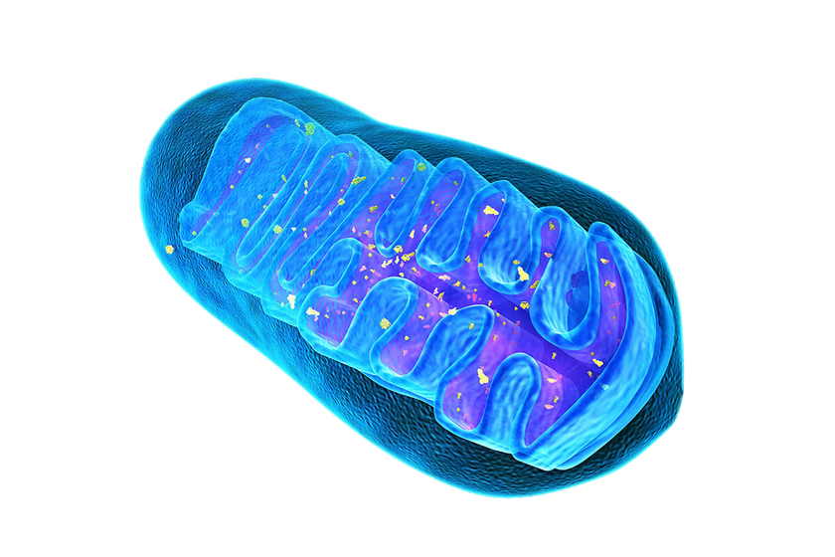


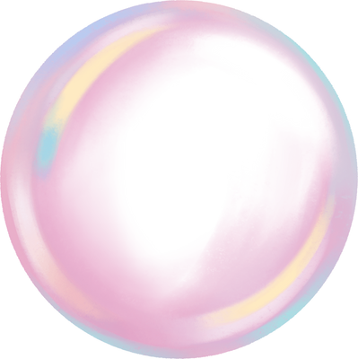
09
09
ОБРАЗОВАНИЕ СВОБОДНЫХ РАДИКАЛОВ
АТФ
Свободные радикалы постоянно образуются в митохондриях.
Митохондрии ответственны за выработку энергии (обмена энергии в клетках), но они также производят свободные радикалы как токсичный побочный продукт. Кислород имеет решающее значение в производстве энергии. К сожалению, 2-5% кислорода, используемого в производстве энергии, превращается в свободные радикалы, называемыми супероксидными анионами.
АТФ
АТФ
2%-5% кислорода
АТФ
АТФ
Адезинофосфатная кислота
Митохондрия
Супероксид анион (свободный радикал)
4

Slide 9

07
СТРЕСС-ФАКТОР ОБРАЗОВАНИЯ БОЛЕЕ 80 ВИДОВ ЗАБОЛЕВАНИЙ ОРГАНИЗМА ЧЕЛОВЕКА
Дегенеративное поражение сетчатки
Развитие катаракты
Трансплантация почек
Гломерулунефрит
Ожоги
Дерматиты
Псориаз
Почки
Глаза
Кожа
Травма
Инсульт
Нейротоксины
Болезнь Паркинсона
Болезнь Альцгеймера
Мозг
Сердце
Ангиопластика
Кэшаньская болезнь
Радиация
Старение
Рак
Нарушение иммунной системы
Ишемия/реперфузия
Диабет
Ревматоидный артрит
Др.органы
Суставы
ЖКТ
Сосуды
Легкие
Ишемия кишечника
Повреждения печени
Эндотоксины
Астма
ARDS
Гипероксия
Вазоспазм
Атеросклероз

Slide 10
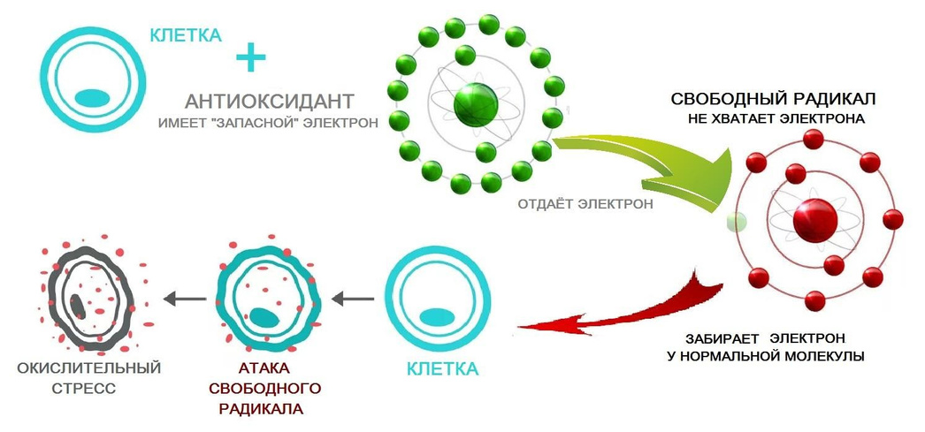
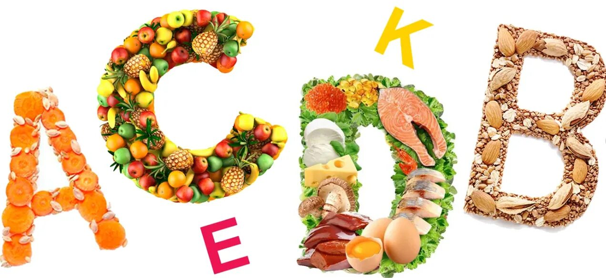
10
За баланс свободных радикалов в организме отвечает наша антиоксидантная система.
На помощь ей извне приходят всем известные антиоксиданты – витамины А Е С D Q10 и др., без которых сегодня не обходится ни один поливитаминный комплекс и средства для омоложения.

Slide 11
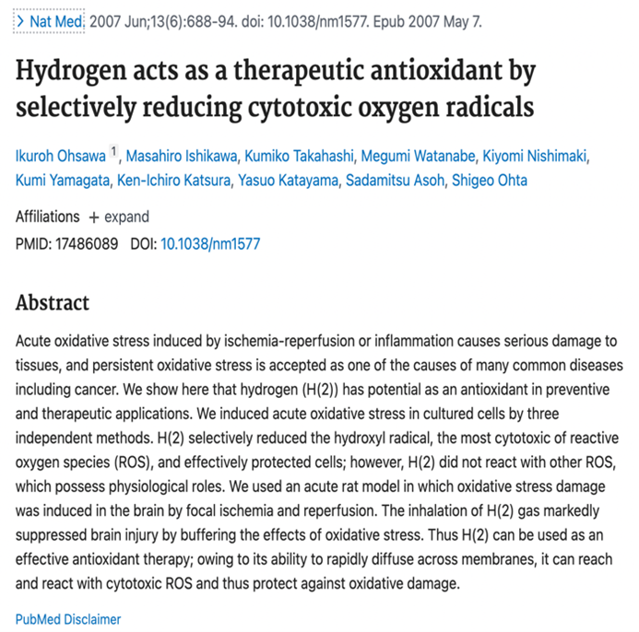
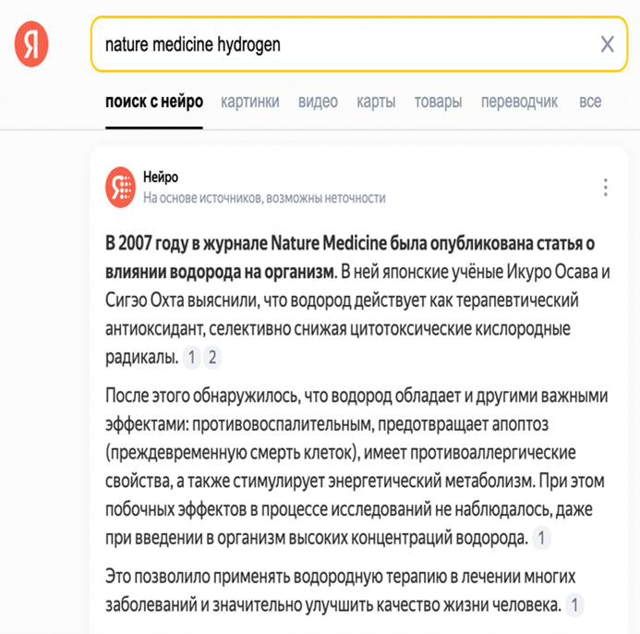
11
В 2007 году группой японских учёных была опубликована статья в самом престижном научном журнале Nature Medicine. В статье авторы доказали антиоксидантные терапевтические свойства молекулярного водорода.
На сегодняшний день насчитывается более 2000 статей и исследований со всего мира
доказывающих положительное влияние Н2 на организм человека.
https://pubmed.ncbi.nlm.nih.gov/17486089/
https://clck.ru/3EJEZJ

Slide 12
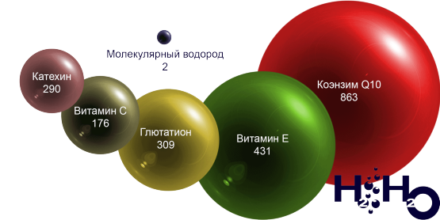
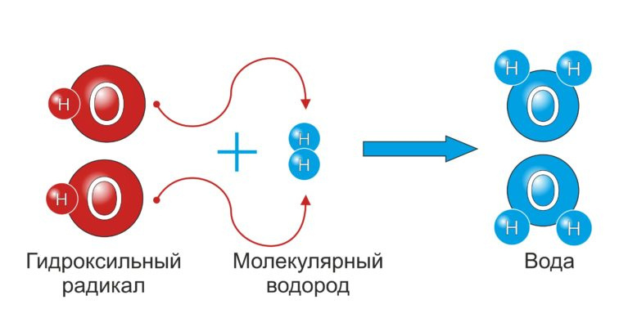
12
МЕХАНИЗМЫ РАБОТЫ
МОЛЕКУЛЯРНОГО ВОДОРОДА
Обладает самой маленькой молекулой, что позволяет ему проникать через защитную мембрану клетки, чем не может похвастаться ни один другой антиокидант
01
02
Вступает в реакцию и нейтролизует только активные формы кислорода
03
При реакции с гидроксильным радикалом (именно ему приписывают ответственность за преждевременное старение) образуется Н2О
04
Органичен, не имеет побочных эффектов для организма при передозировках
Способствует увеличению синтеза антиоксидантных ферментов (супероксиддисмутаза, каталаза, пероксидаза (глутатионпероксидаза), глутатионредуктаза)
05

Slide 13
13
РЕЗУЛЬТАТЫ ПРИМЕНЕНИЯ ВОДОРОДНОГО КРЕМА DANDELION
1
УВЛАЖНЯЕТ КОЖУ
4
СПОСОБЕН ЗАМЕДЛИТЬ ПРОЦЕССЫ СТАРЕНИЯ НА КЛЕТОЧНОМ УРОВНЕ
2
СПОСОБСТВУЕТ УВЕЛИЧЕНИЮ СИНТЕЗА СОБСТВЕННОГО КОЛЛАГЕНА ПЕРВОГО ТИПА В 2 РАЗА
ДЕЛАЕТ КОЖУ НАПИТАННОЙ И БАРХАТИСТОЙ С ПЕРВОГО ПРИМЕНЕНИЯ
5
3
ANTI AGE ЭФФЕКТ
6
ОВП = - 500 МВ

Slide 14
14
КРЕМ DANDELION H2 C МОЛЕКУЛЯРНЫМ ВОДОРОДОМ
СРЕДНЕ ПЛОТНАЯ ТЕКСТУРА
ХОРОШО ВПИТЫВАЕТСЯ МОЖНО ИСПОЛЬЗОВАТЬ ПОД МАКИЯЖ
ПЕРЕД ПРИМЕНЕНИЕМ ОБЯЗАТЕЛЬНО ОЧИСТИТЬ КОЖУ
МОГУТ ВСТРЕЧАТЬСЯ МИКРОЧАСТИЦЫ
ПРИМЕНЕНИЕ МОЖЕТ СОПРОВОЖДАТЬСЯ ЛЕГКИМИ ВИБРАЦИЯМИ

Slide 15
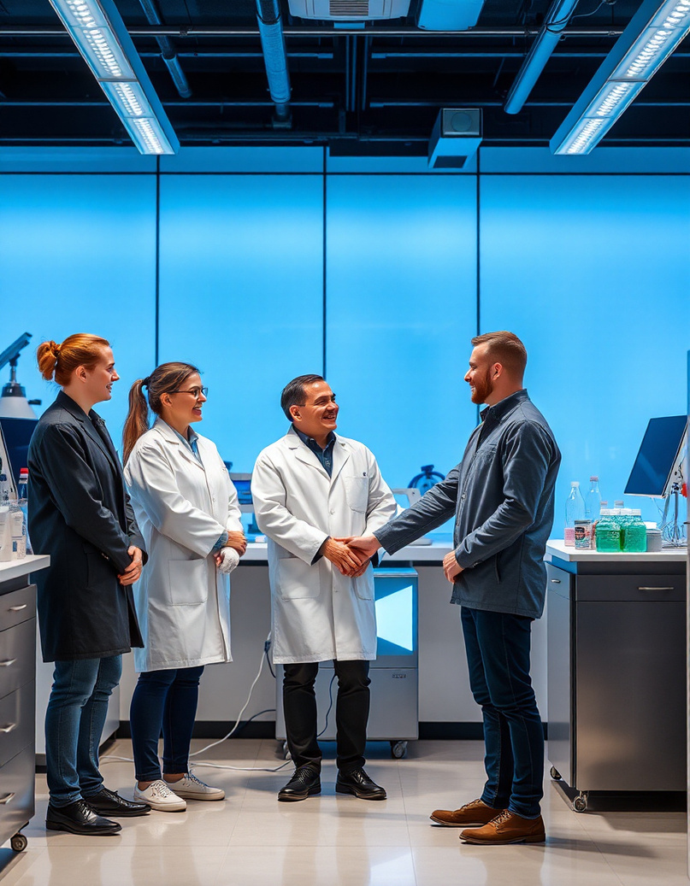
15
СПАСИБО
ЗА ВНИМАНИЕ!

